Slide 1


PRESENTATION
Camille MICHEL 03/11/2024

Slide 2
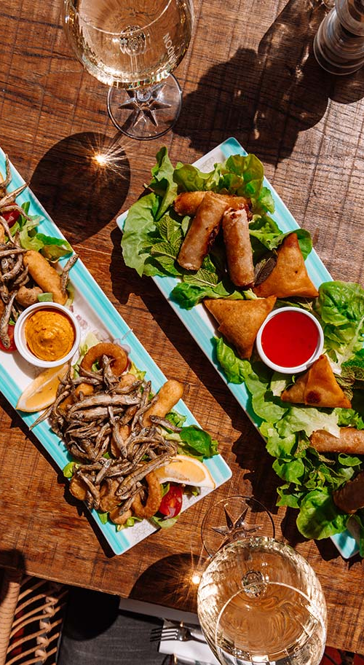
SOMMAIRE
Contexte du projet
Aperçu de la maquette
Méthodologie utilisée
Tableau Kanban
Spécifications techniques
Veille technologique
Conclusion
1
2
3
4
5
6
7

Slide 3
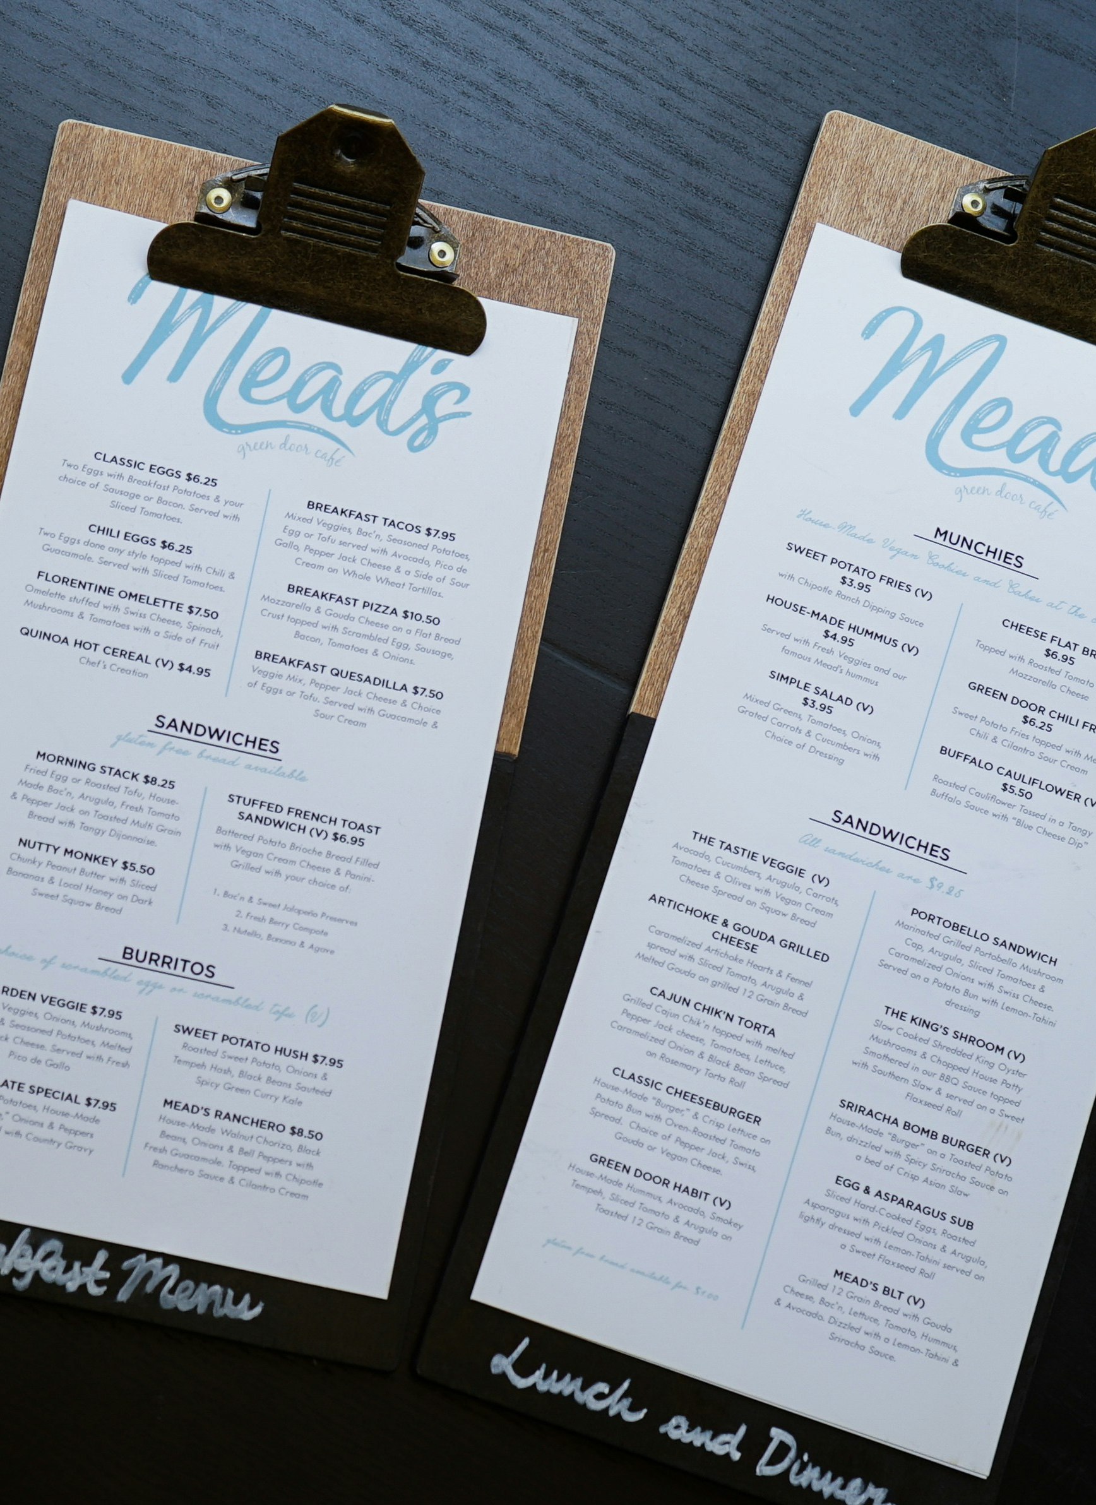

CONTEXTE
Leader de l'impression de supports, Qwenta veut diversifier ses activités.
Projet : Outil en ligne permettant aux restaurateurs de personnaliser et publier leurs menus.
Besoin : L'outil doit être dynamique.
Développement Webgencia : Développer les spécifications techniques et organiser la gestion de projet du développement du site.

Slide 4
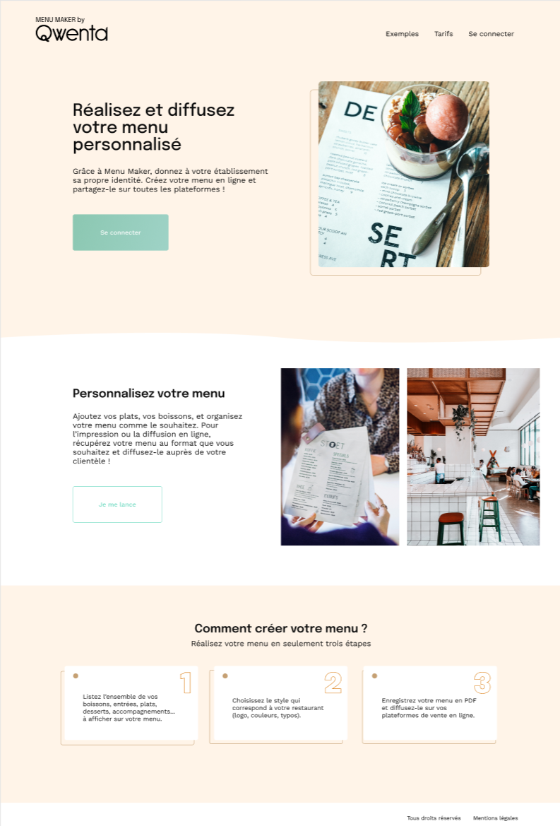
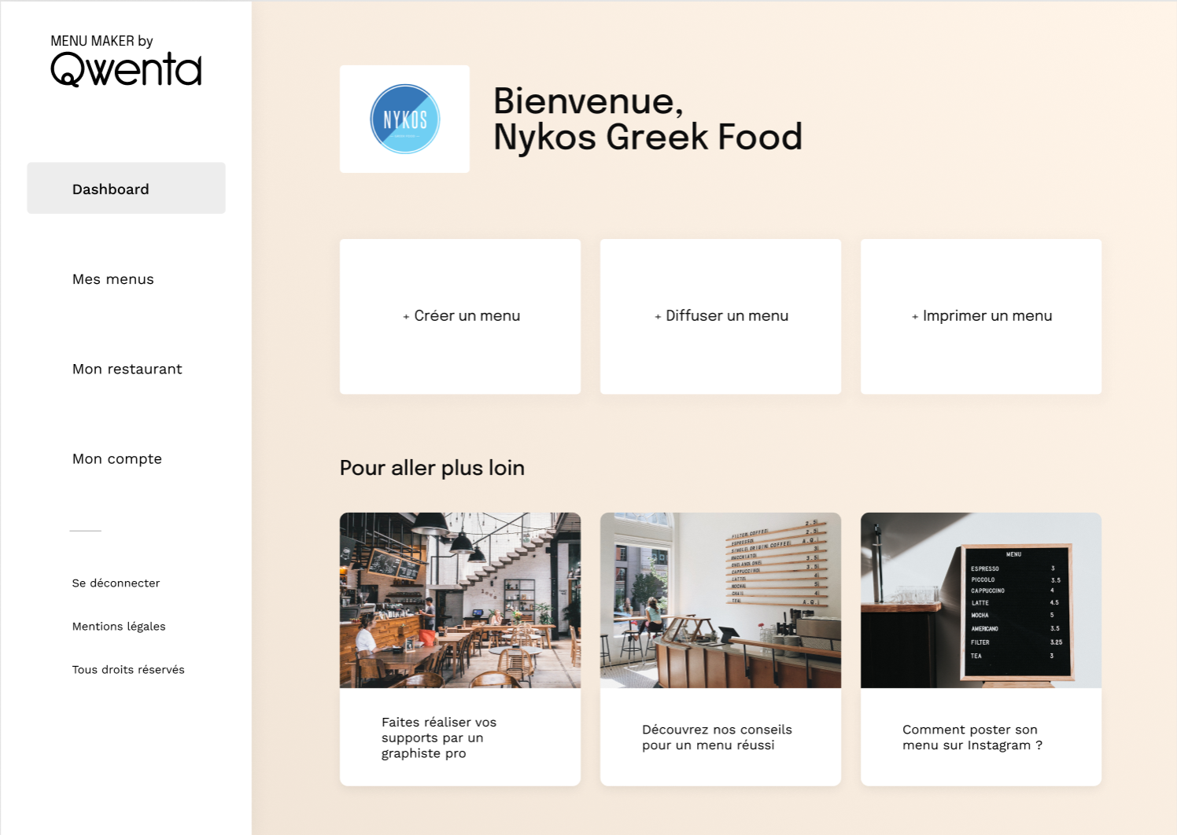
APERÇU MAQUETTE
Home Page
Dashboard

Slide 5
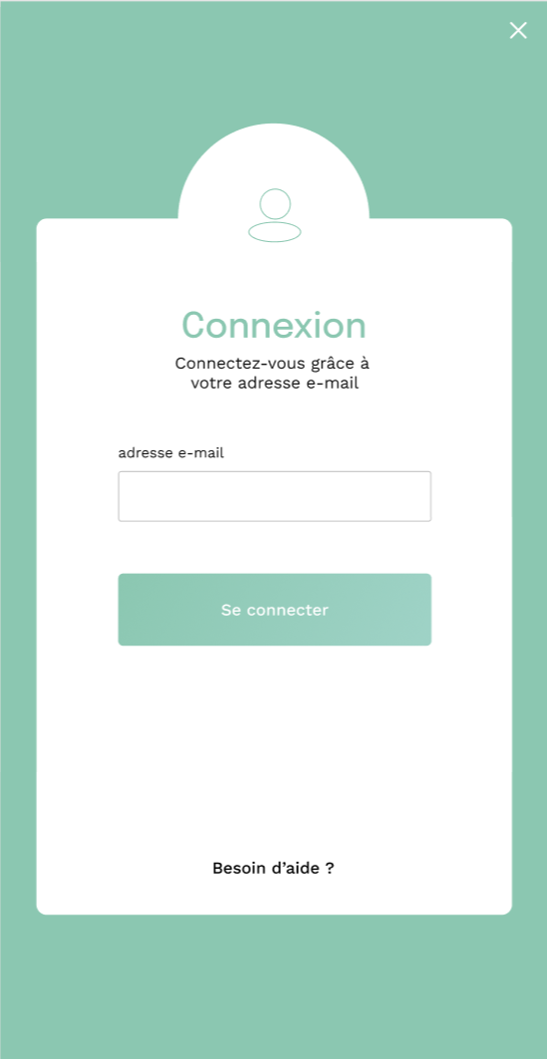
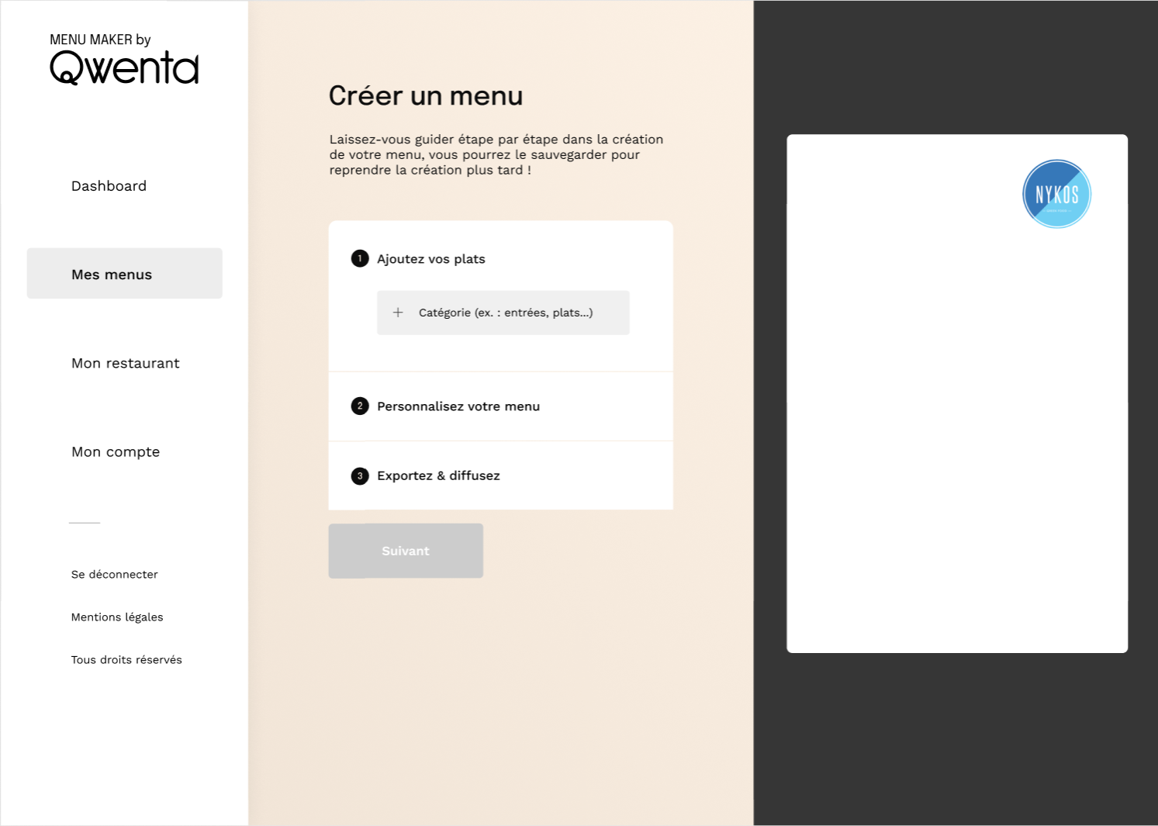
APERÇU MAQUETTE
LogIn
Créer un menu

Slide 6
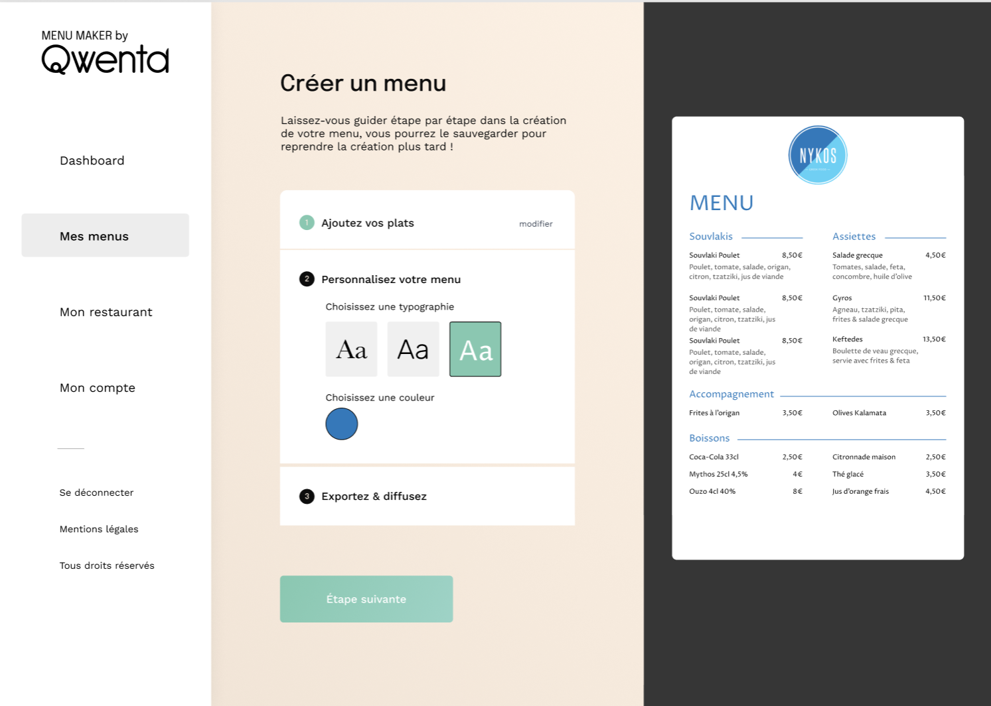
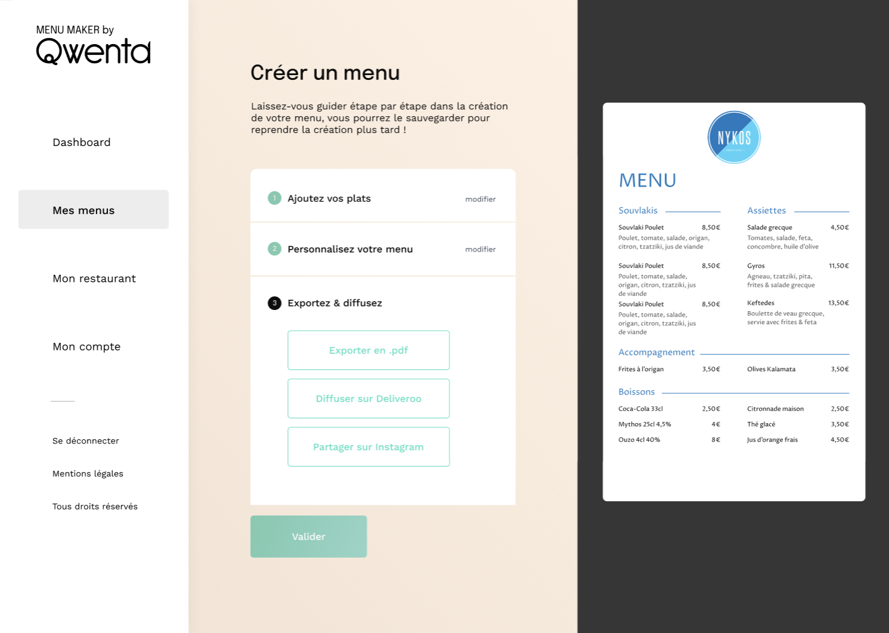
APERÇU MAQUETTE
Personnalisation du menu
Diffuser son menu

Slide 7
METHODE AGILE
Priorité à la satisfaction client
Découpage en cycles courts (sprints)
Adaptabilité au changement
Collaboration et communication continue
Livraison de valeur fréquente
Simplicité et efficacité
Réflexion et amélioration continues

Slide 8
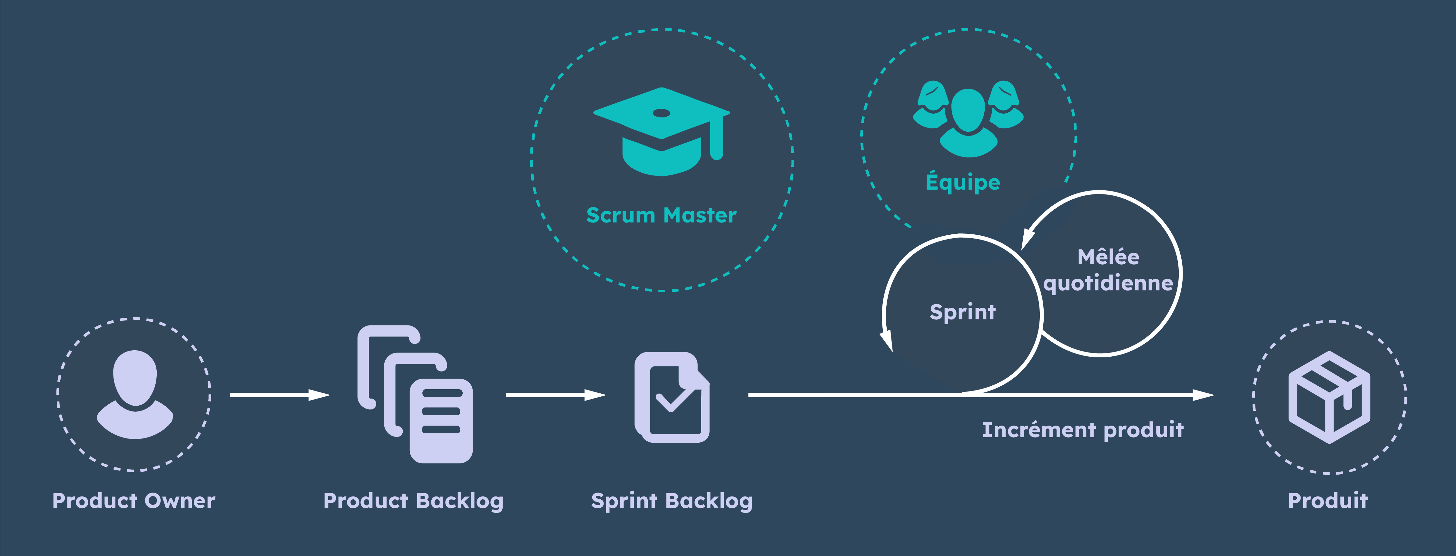
METHODE SCRUM
Gestion de projet Agile en SPRINT.
Objectifs clairs pour suivre l’avancement et ajuster les priorités.
Equipe : 4 développeurs front-end et 4 développeurs back-end (équipe de 2 par 2).
Organisation : 4 sprints de 2 semaines.
Avantages Méthode Agile :
Intégrer rapidement les retours
Tests fréquents pour détecter et corriger les problèmes tôt.
Vision claire et régulière de l'avancement du projet.

Slide 9
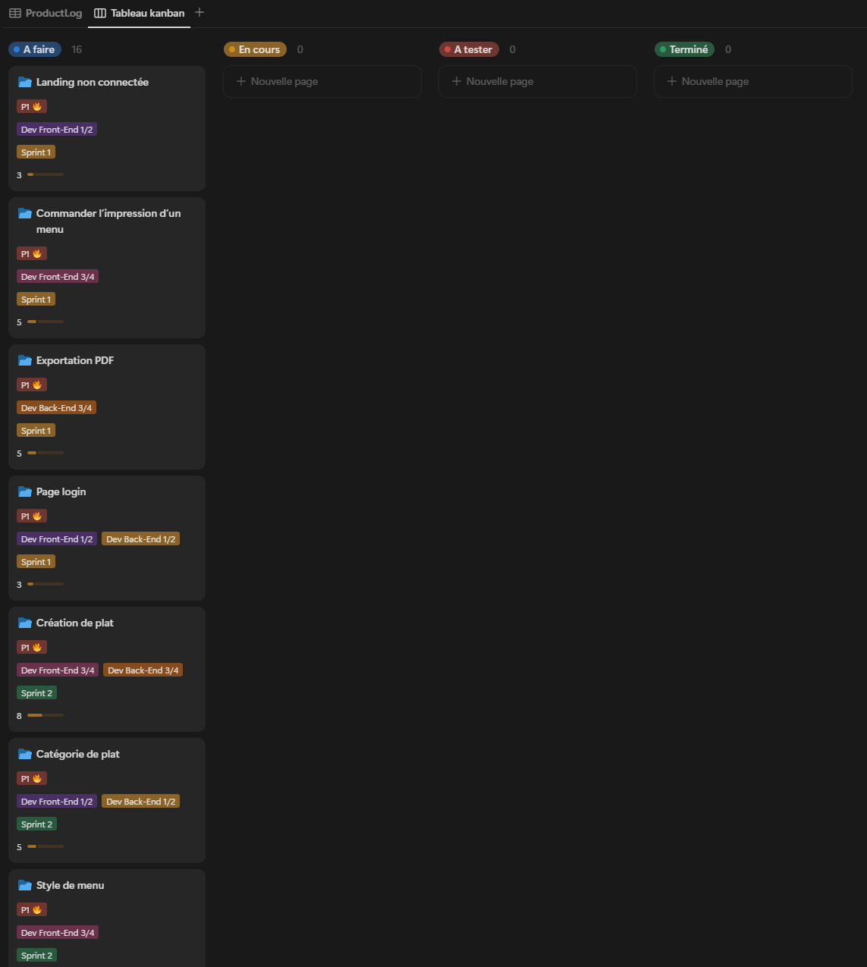
KANBAN
Lien public Kanban : https://burly-maiasaura-2ac.notion.site/126fc9d2d88480e78659f77b3b560135?v=128fc9d2d884807f88b8000cf84a1da6
Organisation en 4 colonnes : "À faire," "En cours," "À tester," et "Terminé."
Suivi du projet : Structuration du développement, attribution des priorités, anticipation des délais.
Avantage Management : Suivi de l'état des tâches, identification des obstacles potentiels, ajustement des ressources en fonction des priorités.
Avantage équipe : Coordination fluide et alignement optimal sur les objectifs de sprint.

Slide 10
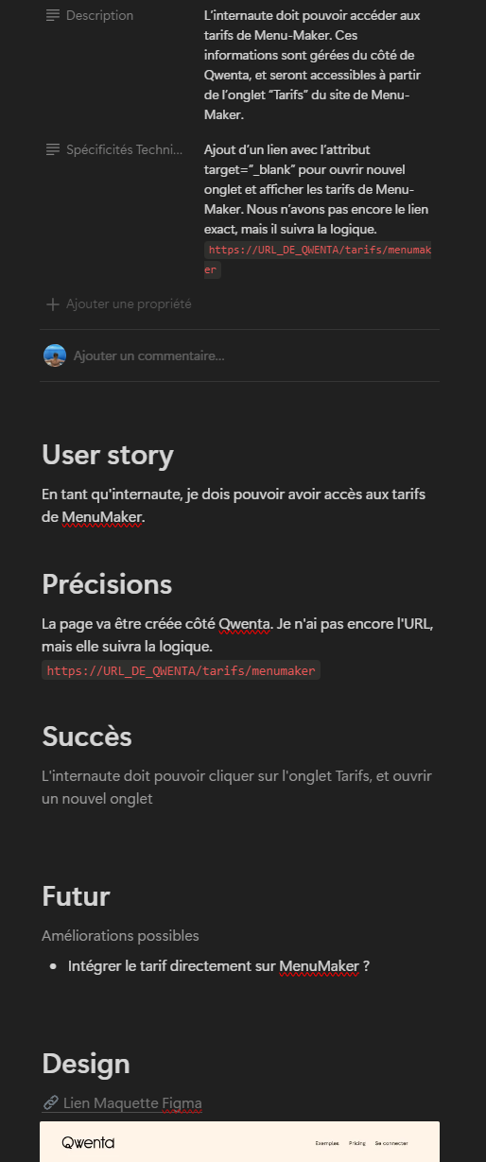
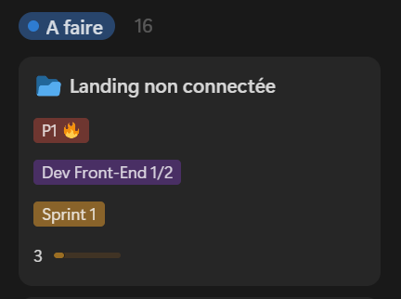
Description : Récapitulatif de l'intérêt de la User Story.
Spécificités techniques : Détail des 'outils' utilisés pour réaliser la User Story.
User Story : objectif de la tâche du point de vue de l’utilisateur.
Succès : Critères à remplir pour valider la tâche.
Scope futur : Idées d'évolution ou fonctionnalités additionnelles prévues.
Design : Maquette de la tâche finalisée.
Informations Story :
Titre User Story
Priorité
Développeur(s)
Sprint concerné
Complexité estimée

Slide 11
SPECIFICATIONS TECHNIQUES
REACT.JS
Framework Front-End
MONGODB
Base de données NoSQL – Connexion et stock des données
Gestion API interne
API développée avec Express de Node.js - Routes CRUD
Gestion API externes
API Menu de Deliveroo, API d'Instagram
Bibliothèques Front-End
React-modal, Styled-components, React-to-image
Bibliothèques Back-End
Mongoose, Multer, jsPDF

Slide 12
API – Routes CRUD
API Express
Catégorie de plat
Création de plat
Menus précédents
GET
Sélectionner une catégorie créée
GET
Sélectionner une catégorie
GET
Avoir accès aux menus créés
POST
Créer une nouvelle catégorie
PUT
Modifier la catégorie sélectionnée
POST
Créer un nouveau menu
PUT
Modifier un menu précédent
DELETE
Supprimer un menu précédent

Slide 13
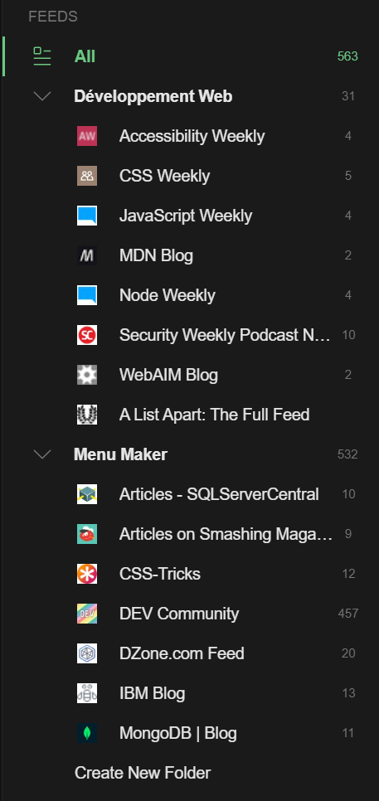
VEILLE TECHNOLOGIQUE
Organisation par thématiques :
Menu Maker : Informations liées au projet.
Développement Web : Sujets divers.
Avantages : Veille efficace, ciblée, à jour sur les technologies et pratiques pertinentes.
Résultat : Sources variées et fiables pour faire les bons choix techniques.

Slide 14
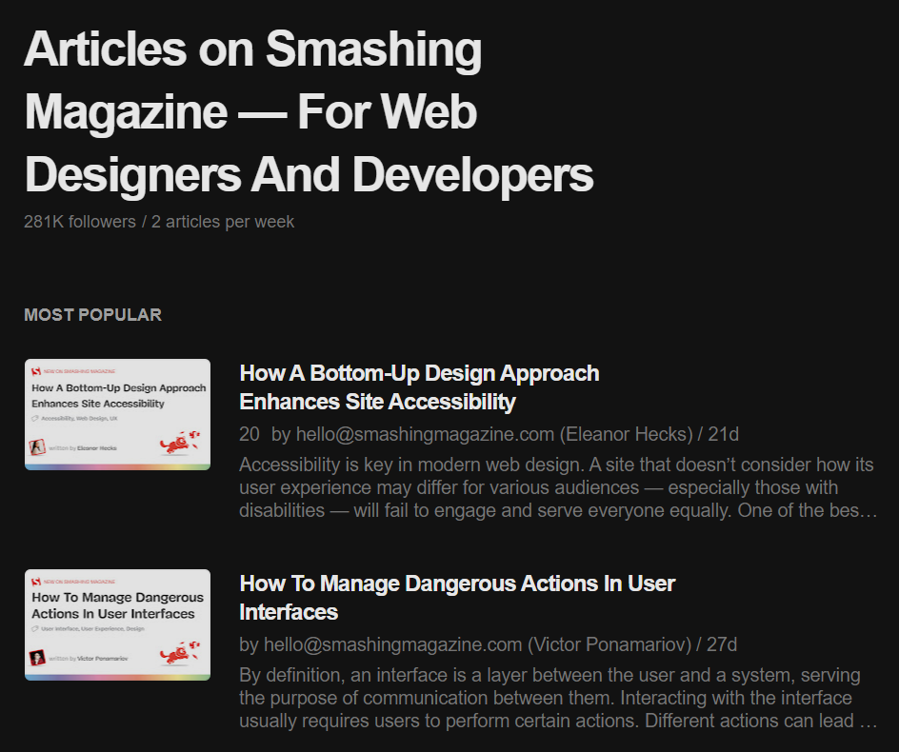
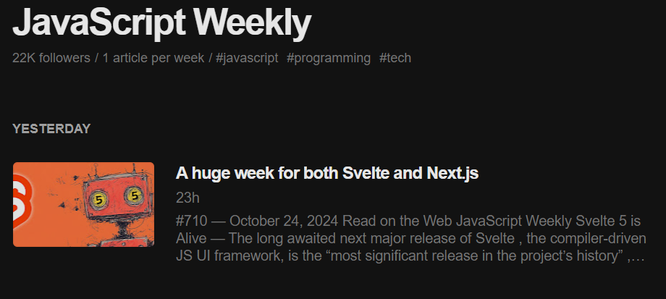
Développement Web
Source : JavaScript Weekly
Menu Maker
Source : Smashing Magazine

Slide 15
CONCLUSION
OBJECTIFS
Outil de personnalisation et de publication
de menus dynamique
Maquettes et spécificités techniques en appui
METHODOLOGIE
Méthode AGILE SCRUM
Vision régulière de l'avancée du projet
Efficacité - Réactivité - Collaboration
MANAGEMENT
4 Sprints de 2 semaines – 2 mois
8 développeurs (2x 2 Front-End, 2x 2 Back-End)
Suivi optimal grâce au Kanban
VEILLE
Spécifications techniques réfléchies
Choix adaptés au projet : React.js, Node.js, MongoDB
Mise à jour en continu

Slide 16

QUESTIONS ?

